Slide 1


CYBERSECURITY:
Medical Anesthesia Digital Twin

Slide 2
SOLUȚIA TEHNICĂ
PROFIL PACIENT
MODEL DE SIMULARE
DIGITAL TWIN
REZULTATE FIZIOLOGICE
NIVEL PROPOFOL

Slide 3
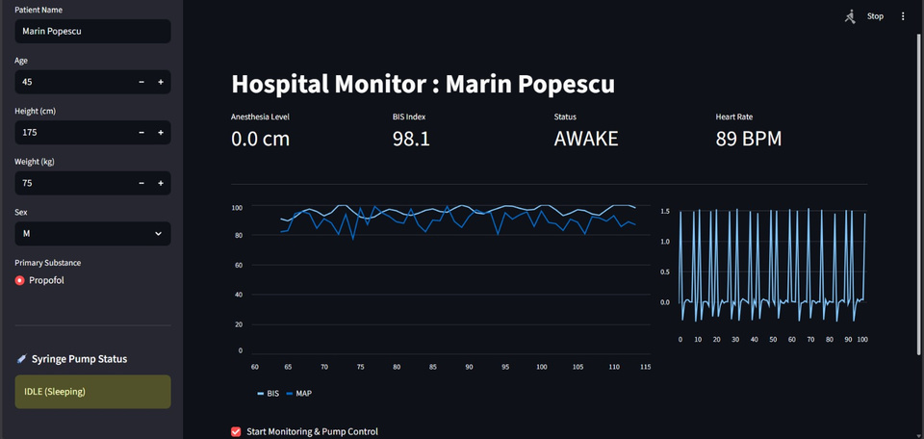
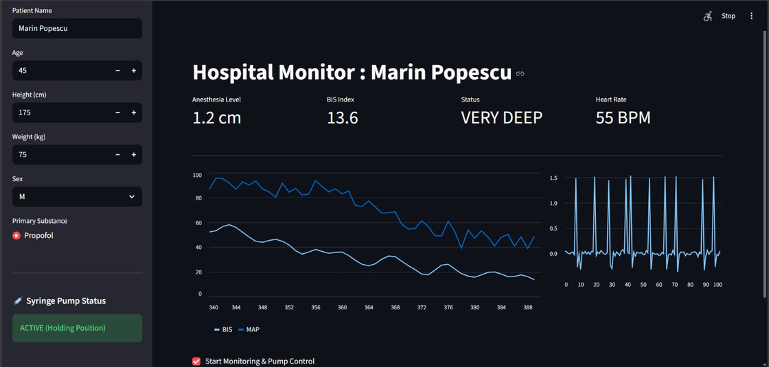
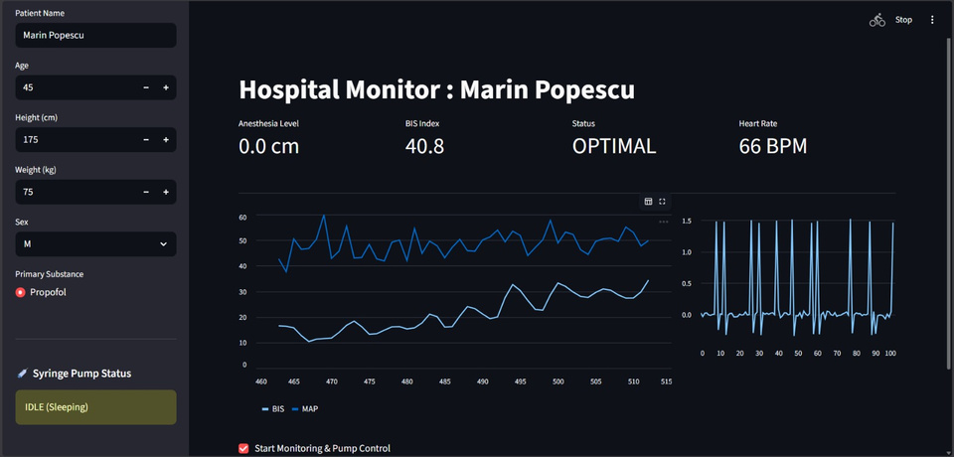
STAREA PACIENTULUI ÎNAINTEA ADMINISTRĂRII ANESTEZIEI
STAREA PACIENTULUI DUPĂ ADMINISTRAREA ANESTEZIEI
STAREA PACIENTULUI DUPĂ ESTOMPAREA EFECTULUI ANESTEZIEI

